Slide 1
ВИДЫ ДЕЯТЕЛЬНОСТИ И ФОРМЫ ЗАНЯТИЙ С ОБУЧАЮЩИМИСЯ ПРИ РЕАЛИЗАЦИИ ПРОГРАММЫ ВОСПИТАНИЯ И СОЦИАЛИЗАЦИИ

Slide 2
ОСНОВНЫЕ НАПРАВЛЕНИЯ ВОСПИТАНИЯ И СОЦИАЛИЗАЦИИ ОБУЧАЮЩИХСЯ НА СТУПЕНИ ОСНОВНОГО ОБЩЕГО ОБРАЗОВАНИЯ
1.Воспитание гражданственности, патриотизма, уважения к правам, свободам и обязанностям человека.
2.Воспитание социальной ответственности и компетентности.
3.Воспитание нравственных чувств, убеждений, этического сознания.
4.Воспитание экологической культуры, культуры здорового и безопасного образа жизни.
5.Воспитание трудолюбия, сознательного, творческого отношения к образованию, труду и жизни, подготовка к сознательному выбору профессии.
6.Воспитание ценностного отношения к прекрасному, формирование основ эстетической культуры (эстетическое воспитание).

Slide 3
Основные направления духовно-нравственного развития и воспитания обучающихся
в МБОУ СОШ № 62:
1 « Наша Родина»
Воспитание гражданственности, патриотизма, уважения к правам, свободам и обязанностям человека.
2 «Человек»
Воспитание нравственных чувств и этического сознания.
3 «Труд»
Воспитание трудолюбия, творческого отношения к учению, труду, жизни и выбору будущей профессии .
4 «Здоровье»
Формирование ценностного отношения к семье, здоровью и здоровому образу жизни.
5 «Природа»
Воспитание ценностного отношения к природе, окружающей среде.
6 «Культура»
Воспитание ценностного отношения к прекрасному, формирование представлений об эстетических идеалах и ценностях.

Slide 4
ВИДЫ ДЕЯТЕЛЬНОСТИ В ОБЩЕОБРАЗОВАТЕЛЬНОМ УЧРЕЖДЕНИИ
(В СВЕТЕ ИДЕЙ ФГОС)
Учебная деятельность.
Внеурочная деятельность.
Внешкольная деятельность.
Социально-значимая деятельность.

Slide 5
виды внеурочной деятельности
  Стандарт предполагает реализацию в образовательном учреждении как урочной, так и внеурочной деятельности.
  Внеурочная деятельность организуется по направлениям развития личности (спортивно-оздоровительное,
  духовно-нравственное,
  социальное,
  общеинтеллектуальное,
  общекультурное).

Slide 6
ВНЕУРОЧНАЯ ДЕЯТЕЛЬНОСТЬ.
Базовые ценности должны быть отражены в содержании внеурочных воспитательных мероприятий: праздников, викторин, выставок, дискуссий, игр и т.д., а также в деятельности кружков, секций, клубов и других форм дополнительного образования. Основной педагогической единицей внеурочной деятельности является культурная практика- организуемая педагогами и воспитанниками культурное событие, участие в котором расширяет их опыт конструктивного, творческого поведения в культуре.

Slide 7
ВНЕШКОЛЬНАЯ ДЕЯТЕЛЬНОСТЬ.
Внешкольные мероприятия: экскурсии, разнообразные десанты, сборы помощи, благотворительные, экологические, военно- патриотические мероприятия, учебные бизнес-мероприятия, полезные дела и т.д. организуются в пределах целостного, социально-открытого образовательного пространства.
Основной педагогической единицей внешкольной деятельности является социальная практика -педагогически моделируемая в реальных условиях общественно-значимая задача, участие в решении которой формирует у педагогов и воспитанников социальную компетентность и опыт конструктивного гражданского поведения.

Slide 8
Возможные виды социально-значимой деятельности:
1 участие в волонтерских движениях (организация и проведение акций, выступлений, изготовление и распространение листовок по профилактике наркомании, алкоголизма, табакокурения и т.д.);
2 оказание посильной помощи социально- незащищенным слоям населения (престарелым, инвалидам, труженикам тыла);
3 участие в поисковой работе для школьного музея и библиотеки;
4 шефская работа над воспитанниками структурного подразделения дошкольного образования и младшими школьниками;
5 оказание помощи в проведении массовых мероприятий в лагере с дневным пребыванием детей;
6 проведение исследовательской и опытнической деятельности на пришкольном участке.

Slide 9
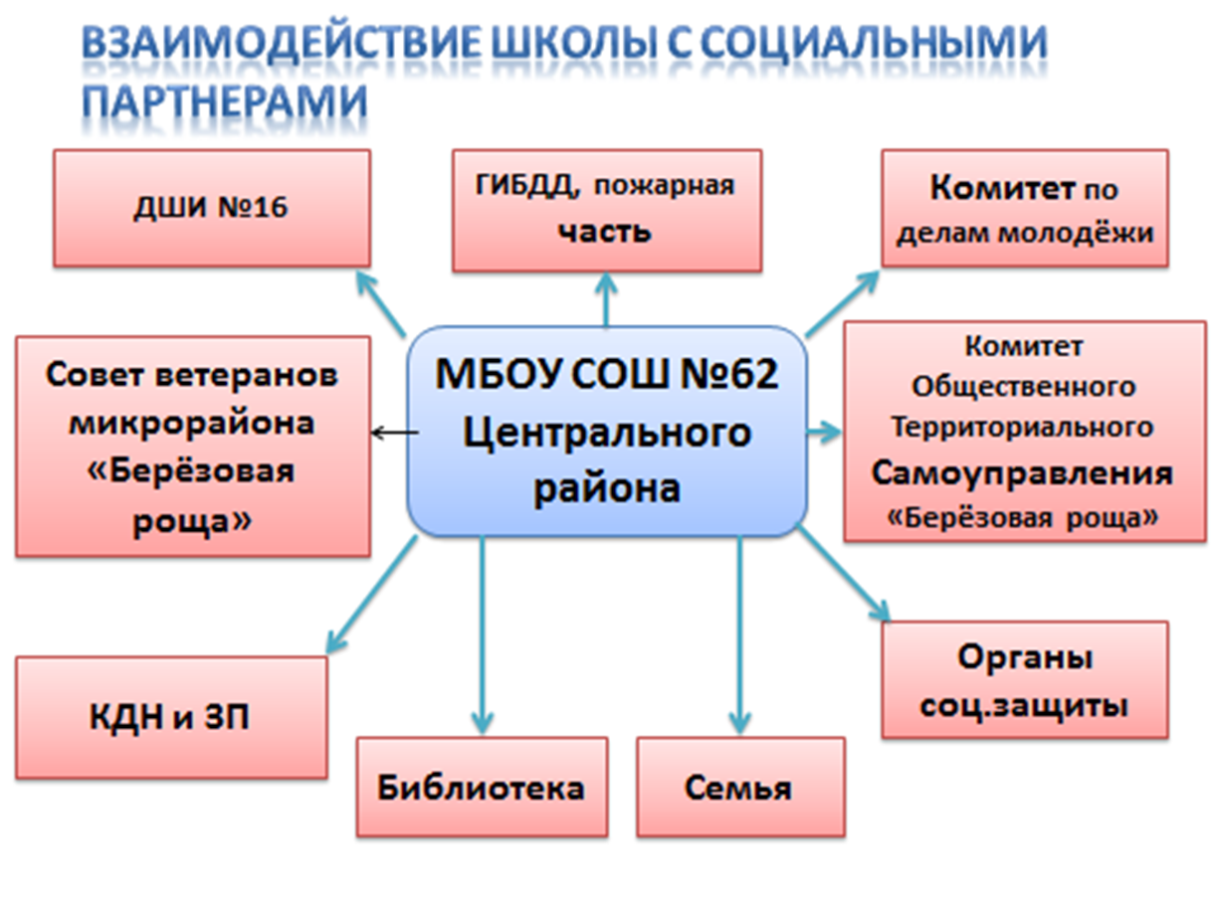

Slide 10
1 Воспитание гражданственности, патриотизма, уважения к правам, свободам и обязанностям человека:
- Изучают Конституцию Российской Федерации, получают знания об основных правах и обязанностях граждан России, о политическом устройстве Российского государства, его институтах, их роли в жизни общества, о символах государства — Флаге, Гербе России.
- Знакомятся с героическими страницами истории России, жизнью замечательных людей, явивших примеры гражданского служения, исполнения патриотического долга, с обязанностями гражданина.
- Знакомятся с историей родного края, народным творчеством, этнокультурными традициями, фольклором, особенностями быта народов России.

Slide 11
-Знакомятся с важнейшими событиями в истории нашей страны, содержанием и значением государственных праздников.
- Знакомятся с деятельностью общественных организаций патриотической и гражданской направленности, детско-юношеских движений, организаций, сообществ, с правами гражданина.
Участвуют в подготовке и проведении мероприятий по заданной тематике.
-Получают опыт межкультурной коммуникации с детьми и взрослыми — представителями разных народов России, знакомятся с особенностями их культур и образа жизни.
- Участвуют во встречах и беседах с выпускниками своей школы, знакомятся с биографиями выпускников, явивших собой достойные примеры патриотизма, гражданственности.

Slide 12
Формы занятий:
Воспитание гражданственности, патриотизма, уважения к правам, свободам и обязанностям человека:
Урок,
МЭР,
классные часы,
кружок,
беседа,
кинотеатр,
игры,
путешествия,
проекты,
исследования,
конкурсы,
фестивали,
праздники,
(круглые столы,
конференции,
дебаты.
диспуты.
дискуссии),
встречи,
соревнования,
акции
Совместная работа с общественностью микрорайона:
-Совет ветеранов микрорайона «Березовая роща», Хор ветеранов при Совете ветеранов ,
-КТОС (Комитет Общественного Территориального Самоуправления) «Березовая роща»,
-Работа Музея школы «Микрорайон Березовая роща» (совместная работа по созданию и усовершенствованию экспозиций);
-Проведение
тематических
линеек и
уроков мужества,
посвящённые
дням
воинской славы.

Slide 13
2 Воспитание социальной ответственности и компетентности
-
-Активно участвуют в улучшении школьной среды, доступных сфер жизни окружающего социума.
- Овладевают формами и методами самовоспитания: самокритика, самовнушение, самообязательство, самопереключение, эмоционально-мысленный перенос в положение другого человека.
- Активно и осознанно участвуют в разнообразных видах и типах отношений в основных сферах своей жизнедеятельности: общение, учёба, игра, спорт, творчество, увлечения (хобби).
- Приобретают опыт и осваивают основные формы учебного сотрудничества: сотрудничество со сверстниками и с учителями.

Slide 14
-Активно участвуют в организации, осуществлении и развитии школьного самоуправления: участвуют в принятии решений руководящих органов образовательного учреждения; решают вопросы, связанные с самообслуживанием, поддержанием порядка, дисциплины, дежурства и работы в школе; контролируют выполнение обучающимися основных прав и обязанностей.
-Разрабатывают на основе полученных знаний и активно участвуют в реализации посильных социальных проектов — проведении практических разовых мероприятий или организации систематических программ, решающих конкретную социальную проблему школы.
-Учатся реконструировать определённые ситуации, имитирующие социальные отношения.

Slide 15

2 Воспитание социальной ответственности и компетентности.
Формы занятий:
самоуправление,
актив,
Ученический совет,
социальная проба,
акции, КТД,
Реконструкция
(в форме описаний, презентаций,
фото- и видеоматериалов и др.),
игры, беседы,
кружки,
мероприятия,
классные часы,
Урок, рейтинг,
портфолио,
дежурство,
рейды, СМИ школы.
Работа с органами ученического самоуправления;
Акция «Доброе сердце»
Социальный проект : «Нашей школе 50!»
Этапы:
Фестиваль прикладного творчества и художественной самодеятельности «Нам - 50!» (май)
Юбилейная линейка для всех выпускников. (сентябрь)
Юбилейный вечер посвященный школе.(октябрь)
Осенний бал посвященный юбилею. (ноябрь).

Slide 16

3 Воспитание нравственных чувств, убеждений, этического сознания:
-Знакомятся с конкретными примерами высоконравственных отношений людей, участвуют в подготовке и проведении бесед.
-Участвуют в общественно полезном труде в помощь школе.
-Принимают добровольное участие в делах благотворительности, милосердия,
в оказании помощи нуждающимся,
заботе о животных,
живых существах, природе.

Slide 17
- Расширяют положительный опыт общения со сверстниками противоположного пола в учёбе, общественной работе, отдыхе, спорте, активно участвуют в подготовке и проведении бесед о дружбе, любви, нравственных отношениях.
-Получают системные представления о нравственных взаимоотношениях в семье, расширяют опыт позитивного взаимодействия в семье (в процессе проведения бесед, праздников, выполнения и презентации совместно с родителями творческих проектов, проведения других мероприятий, раскрывающих историю семьи, воспитывающих уважение к старшему поколению, укрепляющих преемственность между поколениями).
-Знакомятся с деятельностью традиционных религиозных организаций.

Slide 18

Формы
занятий:
3 Воспитание нравственных чувств, убеждений, этического сознания
дебаты,
диспут,
дискуссия,
игры,
классные часы,
система
наказаний и
поощрений,
трудовой
десант,
дежурство,
праздники,
мероприятия,
встречи,
взаимопомощь,
СМИ школы.
-«Месячник профилактики наркомании, алкоголизма, курения»
-«Общешкольный месячник правового воспитания»
-месячник «За здоровый образ жизни»
- сотрудничество с медико-профилактическим центром «Подросток»
-Акция «Доброе сердце»
-Акция «Согреем сердца ветеранов»
-Участие в районных профилактических рейдах и акциях: «Подросток», «Каникулы».и др.

Slide 19
4 Воспитание экологической культуры, культуры здорового и безопасного образа жизни:
- Получают представления о здоровье, здоровом образе жизни, природных возможностях человеческого организма, их обусловленности экологическим качеством окружающей среды, о неразрывной связи экологической культуры человека и его здоровья.
- Участвуют в пропаганде экологически сообразного здорового образа жизни в различных формах.
-Просматривают и обсуждают фильмы, посвящённые разным формам оздоровления.
- Учатся экологически грамотному поведению в школе, дома, в природной и городской среде. -

Slide 20
-Участвуют в проведении тематических мероприятий
- Ведут краеведческую, поисковую, экологическую работу в местных походах и экскурсиях, путешествиях и выездах.
- Участвуют в практической деятельности, в деятельности школьных экологических центров, создании и реализации коллективных природоохранных проектов.
-Составляют правильный режим занятий физической культурой, спортом, рацион здорового питания, режим дня, учёбы и отдыха с учётом экологических факторов окружающей среды и контролируют их выполнение в различных формах мониторинга.
- Учатся оказывать первую доврачебную помощь пострадавшим.

Slide 21
- Получают представление о возможном негативном влиянии компьютерных игр, телевидения, рекламы на здоровье человека.
- Приобретают навык противостояния негативному влиянию сверстников и взрослых на формирование вредных для здоровья привычек, зависимости от ПАВ (научиться говорить «нет»).
- Проводят школьный экологический мониторинг, включающий:
• систематические и целенаправленные наблюдения за состоянием окружающей среды школы, своего жилища;
• мониторинг состояния водной и воздушной среды в своём жилище, школе;
- Разрабатывают и реализуют учебно-исследовательские и просветительские проекты данной тематики.

Slide 22


Формы занятий:
4 Воспитание экологической культуры, культуры здорового и безопасного образа жизни.
-Работа спортивных секций по баскетболу, теннису;
- Месячник «За здоровый образ жизни»;
- Классные часы «О популяризации здорового образа жизни»;
- Просмотр фильмов о здоровом образе жизни,
- Акция «Накорми птиц зимой»;
- Экологические проекты : «Мир животных вокруг нас», «Мир через фотообъектив»;
- Экологическая акция «Сделай мир чище»;
беседа,
урок,
кружок,
соревнования,
праздники,
акции,
игры,
СМИ,
фильмы,
тренинги,
самоуправление,
классные часы,
выездные мероприятия,
десанты,
проекты,
КТД,
дискуссии.
Проект «Скажи наркотикам –НЕТ!».

Slide 23
5 Воспитание трудолюбия, сознательного, творческого отношения к образованию, труду и жизни, подготовка к сознательному выбору профессии:
-Участвуют в подготовке и проведении тематических мероприятий.
- Ведут дневники экскурсий, походов, наблюдений по оценке окружающей среды.
-Участвуют в олимпиадах по учебным предметам, десантах, участвуют в кружках, готовят познавательные игры.
- Участвуют в экскурсиях на промышленные и сельскохозяйственные предприятия, в научные организации, учреждения культуры, знакомятся с различными видами труда, с различными профессиями.

Slide 24
- Знакомятся с профессиональной деятельностью и жизненным путём своих родителей и прародителей, участвуют в организации и проведении презентаций.
-Участвуют в различных видах общественно полезной деятельности в школе.
-Приобретают умения и навыки сотрудничества, ролевого взаимодействия в школе и за её пределами с социальными институтами.
-Участвуют во встречах и беседах с выпускниками своей школы, знакомятся с биографиями выпускников, показавших достойные примеры высокого профессионализма, творческого отношения к труду и жизни.
-Учатся творчески и критически работать с информацией: целенаправленный сбор информации, её структурирование, анализ и обобщение из разных источников.

Slide 25

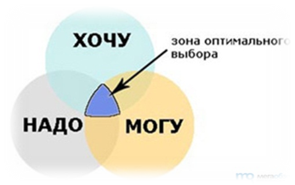
5 Воспитание трудолюбия, сознательного, творческого отношения к образованию, труду и жизни, подготовка к сознательному выбору профессии:
Формы занятий.
беседа,
кружки,
игры,
экскурсии,
мастерские,
ремонт учебников,
десанты,
акции,
ярмарки,
Классные
часы,
встречи,
проекты ,
уборка,
дежурство,
самоуправление.
Профориентационная работа ,
Проектная деятельность :
«Кем я хочу стать», «Мир профессий»;
участие в городской ярмарке вакансий и учебных мест для несовершенной
молодежи;
- встречи с представителями учебных
заведений;
- трудовые десанты;
- акция «Сделай мир чище»;
экологические субботники
на прилегающей территории;
- акция «Книжкина больница»;
- озеленение пришкольной территории;
благоустройство классных кабинетов.

Slide 26
6 Воспитание ценностного отношения к прекрасному, формирование основ эстетической культуры (эстетическое воспитание):
-
-Получают представления об эстетических идеалах и художественных ценностях культур народов России.
-Знакомятся с эстетическими идеалами, традициями художественной культуры родного края, с фольклором и народными художественными промыслами.
-Знакомятся с местными мастерами прикладного искусства, наблюдают за их работой, участвуют в беседах об объектах культуры на предмет их этического и эстетического содержания.

Slide 27
-Получают опыт самореализации в различных видах творческой деятельности, развивают умения выражать себя в доступных видах и формах художественного творчества на уроках художественного труда и в системе учреждений дополнительного образования.
-Участвуют вместе с родителями во всех соответствующих видах внеурочной деятельности.
-Участвуют в оформлении класса и школы, озеленении пришкольного участка, стремятся внести красоту в домашний быт.

Slide 28
Формы
занятий:
беседа,
музейно-
экскурсионная работа,
встречи,
уроки,
кружки,
праздники,
фестивали,
концерты,
выставки,
фильмы,
классные часы,
мероприятия,
творческие проекты,
спектакли,
конкурсы,
визуальная среда обитания.
6-Воспитание ценностного отношения к прекрасному, формирование основ эстетической культуры
Шефство над памятниками культуры:
-Братское захоронение, могила №13 в ЦПКиО «Динамо»,
-Мемориальная доска.
Месячник благоустройства и озеленения территории школы и микрорайона;
-Кружки декоративно-прикладного творчества, хорового и фольклорного пения.

Slide 29
В Федеральном государственном образовательном стандарте второго поколения внеурочной деятельности школьников уделено особое внимание, определено особое пространство и время в образовательном процессе, как неотъемлемой части базисного учебного плана.

Slide 30

ТВОРЧЕСКИХ ВАМ УСПЕХОВ В ВОСПИТАНИИ И СОЦИАЛИЗАЦИИ ПОДРАСТАЮЩЕГО ПОКОЛЕНИЯ!
Пусть ориентиром для вас будет мысль Сократа:
«В каждом человеке
солнце, только дайте ему светить».

Slide 31
Спасибо за внимание!

